Slide 1

RAG 교육 – 2부 검색
KS그룹 엔진개발팀 전주현
２０2 6．01

Slide 2
■ 목차
개요
Search API
Keyword 검색
Vector 검색
기타 주요 Parameter
향후 계획
FAQ
실습
Q&A

Slide 3
1. 개요

Slide 4
■ 왜 RAG인가?
LLM만으로 생기는 대표 문제
할루시네이션: 근거 없이 그럴듯한 답 생성
최신 데이터 부족: 학습 이후 변경/공지 반영 어려움
사내·도메인 지식 공백: 내부 문서·규정·프로세스는 “모를 수밖에”
출처/감사 추적 어려움: 왜 그렇게 답했는지 근거 제시 약함
그래서 RAG(검색+생성)
관련 문서를 먼저 검색
검색 결과(근거)를 바탕으로 답변 생성 (출처/근거 제공 가능)
정확도↑ · 최신성↑ · 설명가능성↑ · 리스크↓

Slide 5



■ RAG
Retriever
Hyde
Keyword
질의문 정제
Vector
Reranking
Selector
답변 생성
(Generator)
BM25
검색 결과를 취합하여
재정렬
답변에
적합한 chunk인지 판별
프롬프트+검색데이터로
답변 요약/생성
keyword chunks
Prompt:
아래 참고문서를 참조하여 질문에 대한 답변을 생성하세요.
<참조문서>
chunk2 …..
chunk3 …..
chunk5 …..
<질문> 해법이 뭐야?
rank1 chunk
rank1 chunk
해법이 뭐야?
vector chunks
rank2 chunk
rank2 chunk
rank3 chunk
rank3 chunk
rank4 chunk
rank4 chunk
BM25 chunks
rank5 chunk
rank5 chunk
…
…

Slide 6
■ RAG vs NL2SQL
구분 | RAG (Retrieval-Augmented Generation) | NL2SQL (Natural Language to SQL)
목표 | 문서/지식베이스에서 관련 정보를 검색(Retrieval) 후 LLM이 답변을 생성(Generation) | 자연어 질문을 SQL로 변환해 DB에서 조회하고 결과를 반환
데이터 소스 | 비정형/반정형 문서(매뉴얼, PDF, 위키, 웹페이지, 로그 등) + 벡터DB/검색엔진 | 정형 데이터(테이블/컬럼/관계) + RDB/데이터웨어하우스
처리 흐름 | 질의 → 관련 문서/청크 검색 → (컨텍스트 주입) → 답변 생성 | 질의 → 스키마/메타정보 기반 SQL 생성 → DB 실행 → 결과 반환(또는 요약)
출력 형태 | 자연어 답변(근거 문서 인용/출처 포함 가능) | SQL 쿼리 + 실행 결과(표/집계) 또는 결과 요약
강점 | 문서 기반 Q&A에 강함, 최신 문서 반영 쉬움, 출처 제공 가능 | 정확한 수치/집계/필터링에 강함, DB의 정합성·권한 체계 활용 가능
한계/리스크 | 검색 품질(청킹/임베딩/인덱싱)에 따라 답변 품질이 크게 좌우, 환각 가능성 관리 필요 | 잘못된 SQL 생성 위험(스키마 이해 필요), 권한/보안(데이터 노출) 통제 필수
적합한 사용 사례 | 정책/매뉴얼 질의응답, 상담/헬프데스크, 기술문서 검색, 사내 지식검색 | 매출/지표 조회, 리포팅, 대시보드 질의, 운영 데이터 분석
필요한 구성요소 | 청킹·임베딩·색인(벡터DB/검색), 재랭킹, 프롬프트/출처 처리 | 스키마 정보(테이블/컬럼/조인), SQL 생성 모델/규칙, Executor, 쿼리 검증/가드레일
구별 방법 | 일부 관련 정보(검색된 컨텍스트) 기반 생성 | DB의 원천 데이터에서 조회/집계로 정답 산출
RAG와 NL2SQL은 목적과 데이터 소스가 다르므로, 요구사항에 맞게 구분해서 적용해야 한다.

Slide 7
2. Search API

Slide 8
■ Search API
/search5
BM25검색에서 사용
검색엔진 기본 제공 search api.
RAG에서는 아래와 같은 쿼리 실행 (url encoding 필수, 예시에서는 편의상 생략)
/ksm/rag/v5/search
Keyword/Vector검색에서 사용
RAG에 특화된 검색을 수행하는 API
chunk단위로 색인된 볼륨을 검색하여 결과 반환
지원 method: GET, POST
GET /search5?select=chunk, cid, prev_cid, next_cid, title, pgno, uuid, url,createdAt,updated,reporter&from=ragx_zeus.tabc&where=(chunk=‘검색엔진에서 오류가 나는데 어떤 로그를 확인해야하나요' natural) - ($relscore < 0.0) order by $RELEVANCE desc&default-hilite=off&offset=0&limit=30&pagelength=10000
GET /ksm/rag/v5/search?text= 검색엔진에서 오류가 나는데 어떤 로그를 확인해야하나요 &topk=30&rr=0&threshold=0.5&embedding=embedding-10&llmyn=0&vk=2&relscore=0.0&ro=kwd&vols=ragx_zeus&userid=&customfields=url,createdAt,updated,reporter

Slide 9
■ /ksm/rag/v5/search api Parameter
입력인자 | 타입 | 설명 | 예시 | 필수/선택
text | string | 사용자 질의 | "주민등록 초본 받을 때 필요한 서류는?" | 필수
vols | string | 검색할 볼륨 목록 | "laws2,qamois" (콤마(,)로 구분) | 선택(userid가 ''이면 필수. vols가 userid에 우선)
userid | string | 사용자 ID | "demo5@konantech.com" | 선택(vols가 ‘'이면 필수, vols가 '’일 때 검색할 볼륨을 ID기반으로 결정. 여러 ID를 넣을 때는 콤마(,)로 구분)
customfields | string | 커스텀 필드 목록 | "depname,class,no" | 선택("")
topk | int | chunk를 몇 개 가져올지 지정 | 4 | 선택(기본값:3)
threshold | float | 벡터 검색 시 거리 차가 threshold 이상인 것은 버림 | 0.2 | 선택(기본값: 0.135) \\ - 숫자가 크면 덜 유사해도 결과나옴
embedding | string | 벡터 임베딩 이름 | “embedding-10” | 선택(기본값: “embedding-10”. 파일 색인 시 사용한 임베딩 값과 맞춰줘야 합니다.)
method | int | 키워드 검색 시 사용할 메서드 | 1 | 선택(0,1,2가능. 기본값:0) \\ - 숫자가 클수록 엄격한 검색메서드 사용
vk | int | 키워드/벡터 검색 방식 중 선택 | 2 | 선택(0,1,2 가능. 기본값: 0) - 0: 키워드/벡터 모두 이용 검색 (HyDE 사용) - 1: 벡터 검색만 이용. (HyDE 사용하지 않음) - 2: 키워드 검색만 이용
synfile | string | 사용자 동의어(표제어 방식) 사전 | "" | 선택(기본값:""(미적용))
relscore | float | 적합도 “상대값”에 의한 필터링 | 0.5 | 선택(기본값:0.0. [0.0~1.0] 사이 선택 가능) - 적합도 min-max 스케일링 값에 따라 relscore 이하인 결과 버림
userfilter | string | 사용자권한 필터링 조건 | createdAt between 20250101 000000and 20261231235959 | 선택 ※ 인자는 URL인코딩 후 전달해야 함.

Slide 10
3. KEyword 검색

Slide 11
■ Keyword 검색
Keyword 검색
설정한 볼륨의 tabc테이블을 대상으로 검색
title/chunk/lines필드를 대상으로 검색
  lines 필드는 chunk를 라인 단위로 분리해 색인한 필드
  입력된 질의문의 키워드가 동일 라인 내에서 출현 빈도가 높을수록 더 높은 가중치를 부여하기 위해 사용한다.
질의문에서 키워드를 추출한 뒤, 해당 키워드가 포함된 문서를 대상으로 검색한다.
정렬
키워드 매칭 필드, 키워드 인접도, 매칭 개수 등을 기반으로 relevance score를 계산해 랭킹 정렬
Boosting: 특정 신호에 가중치를 부여해 최종 점수에 더 크게 반영
  Title에 match된 chunk : 가중치 50%
  키워드가 한라인에 인접한 chunk: 가중치 25%
  최신성: 가중치 5%
$1 desc 50, // title match boost
$match(lines) desc 25, // 키워드 인접도 boost
$relevance desc 15 // 기본 적합도 정렬
createdAt desc 5 // 최신성 boost

Slide 12
■ Keyword 검색 튜닝
method
검색 엄격도 설정
0~3까지설정 가능하며 숫자가 높을 수록 더 엄격한 검색을 수행한다.
relscore
Keyword 검색 결과의 relevance 점수를 최소값/최대값 기준으로 0~1 범위로 정규화함
정규화된 점수가 relscore 미만인 결과는 검색 결과에서 제외함
method | query | 설명
0 | (($1 title = '{질의문}‘ someword synonym) or lines = '{질의문}' someword synonym or chunk = '{질의문}' natural synonym ) | title/lines 필드에 과반수 이상의 키워드 매치 chunk필드에 1개 키워드 이상 매치
1 | (($1 title = '{질의문}' someword synonym) or lines = '{질의문}' allword synonym or chunk = '{질의문}' someword synonym ) | title과 chunk에는 과반수 이상의 키워드 매치 lines 필드에 전체 키워드 매치
2 | (($1 title = '{질의문}' someword synonym) or chunk = '{질의문}' allword synonym ) | title필드에 과반수 이상의 키워드 매치 chunk필드에 전체 키워드 매치
3 | (($1 title = '{질의문}' someword synonym) or lines = '{질의문}' allword synonym ) | title필드에 과반수 이상의 키워드 매치 lines 필드에 전체 키워드 매치

Slide 13
4. Vector 검색

Slide 14
■ Vector 검색
Vector 검색 이란?
embedding-10모델로 embedding한 1024차원 의 vector사용
색인 시 생성된 각 chunk의 vector와 질의의 vector간 Cosine 유사도를 계산하여 의미적으로 가장 가까운 문서 탐색
키워드가 일치하지 않아도 동의어/유사 표현을 매칭할 수 있어 효과적
수행되는 검색 쿼리
select cid,orderkey(0) from tabc where ($1 c_vec=[0.143,0.245,0.312……]) order by $1 , dt desc pagelength=500 format=json;

Slide 15
■ Vector 검색 튜닝
Vector검색 시 유의사항
벡터 검색은 의미 유사도를 기준으로 하므로, 사용자 관점에서는 관련 없어 보이는 문서가 결과에 포함될 수 있음
임베딩 모델이 잘 표현하지 못하는 신조어/사내 약어/제품 코드/오탈자는 검색 품질이 떨어질 수 있음
threshold
threshold는 유사도가 낮은(연관성이 떨어지는) 문서를 결과에서 제외해 노이즈를 줄이기 위해 사용
chunk와 질의문의 vector간 거리가 threshold이상인 결과는 검색 결과에서 제외
적정 threshold 값은 문서 특성과 데이터 품질에 따라 달라질 수 있어, 현장에서 여러 값으로 테스트한 뒤 기준을 설정해야 함
Rest API 예시
http://10.10.50.3:50002/ksm/rag/v5/search?topk=100&embedding=embedding-10&vols=ragx_test&text=전화번호가뭔가요?&vk=1&threhold=0.7

Slide 16
4. 기타 주요 Parameter

Slide 17
■ 기타 주요 Prameter
synfile
동의어 사전 사용시 동의어 사전 파일 명 입력 (data디렉토리 하위에 존재해야함.)
동의어 사전 작성 방법: 표제어:키워드1,키워드2
키워드1,키워드2가 쿼리에 출현하는 경우 표제어로 교체되어 검색되는 방식
차기 버전부터는 lconf 지원 예정 (동의어사전뿐 아니라 불용어,신조어등의 사전 사용 가능)
부정청탁금지법:김영란법
KonanSearch:검색엔진,코난서치
select cid,orderkey(0) from tabc where (($1 title in {‘부정청탁금지법 형량', ‘김영란법 형량’} someword synonym('d0')) or
lines in {‘부정청탁금지법 형량', ‘김영란법 형량’} someword synonym('d0') or
chunk in {‘부정청탁금지법 형량', ‘김영란법 형량’} natural synonym('d0') )
order by {
$1 desc 50,
$match(lines) desc 25 ,
$relevance desc 15
, dt desc 5
}
pagelength=5 format=json;
`

Slide 18
■ 기타 주요 Prameter
userfilter
탐색 문서를 제약하기 위해 사용
색인 시 설정한 customfield를 활용하여 where 조건을 입력한다.
예: createdAt btween 20250101000000 and 20251231235959
customfields
조회 및 결과 노출에 사용할 필드를 입력
예: url
threshold
vector 검색 시 거리 제약

Slide 19
5. 검색엔진 최적화 설정

Slide 20
■ 검색엔진 최적화 설정
Memory 설정
색인/검색 시 메모리를 충분히 활용하여 색인 속도를 보장할 수 있도록 설정합니다.
서버사양을 참고하여 검색엔진이 사용할 수 있는 메모리크기를 설정해주세요.
병렬 처리 설정
색인 시 cpu를 최대한 활용하여 병렬 처리할 수 있도록 한다.
검색엔진이 사용할 수 있는 core를 확인하여 설정
kql.rc::MAX_BUFFER_CACHE_SIZE = 1 GB
kql.rc::MAX_WORKING_MEMORY_SIZE = 1 GB
kql.rc::NO_OF_PARALLEL_TASK = 8

Slide 21
■ 검색엔진 최적화 설정
병렬 처리 설정
검색 시 cpu를 최대한 활용하여 병렬처리 할 수 있도록 한다.
검색엔진이 사용할 수 있는 core를 확인하여 설정
max_pqry_thread_count설정
  max_pqry_thread_count는 브로커 볼륨 사용 시, 포함된 실볼륨 검색을 병렬로 수행하는 스레드 수를 지정하는 파라미터임
  실제 동시 처리량은 work_thread × (브로커 볼륨에 포함된 실볼륨 개수)로 결정됨
  RAG Search API 호출 시 vols에 설정한 볼륨 목록 기준으로 실볼륨 개수가 정해지므로, 검색 범위(볼륨 수)에 맞춰 값을 튜닝하면 됨
ksearchd.rc:: max_work_thread_count = 8
ksearchd.rc:: max_pqry_thread_count = 16

Slide 22
6. 향후 계획

Slide 23
■ 향후 계획
Custom chunking 활용을 위한 색인 동작 개선
데이터 유형별로 더 적절한 chunking전략을 활용할 수 있도록 개선
쿼리·정렬 설정의 세밀한 튜닝 지원
검색 옵션(매칭 엄격도, 필드 가중치 등)과 정렬 기준을 더 세분화해 목적에 맞게 조절 가능하도록 개선
최신성/적합도 등 정렬 요소의 가중치와 조건을 명확히 제어할 수 있도록 고도화
검색 시 사전 활용
동의어/신조어/불용어 사전을 RAG검색에 활용할 수 있도록 옵션 확장

Slide 24
7. FAQ

Slide 25
■ 검색엔진 라이선스를 바꿨더니 기동이 안 되요.
개발 라이선스 발급 시 확인 사항
  v6, v7은 kylin-search:25.10을 기준으로 이전이면 v6, 이후면 v7을 선택
ksm/lic/keys api의 license_type과
kql.lic 파일의 license_type이 일치하는지 확인!!! 대소문자 정확히 일치!!
$ curl http://__라이선스엔진_ip:port__/ksm/lic/keys ## Konan License 2.6.2 버전부터는 /ksm/lic/keys api결과에 license_type을 제공
{"result":[
{"key":"VU87UAB-VPWQZRB-CK……",
"issued":false,
"issued_to":"",
"expire_date":"2026-09-16",
"version":"6.2.0",
"type":"RAGX",
"license_type":"RAGX-10000-PRO2x",
"expired":false},
{"key":"QRRLUAB-UPWQZRB-TO….",
"issued":false,
"issued_to":"",
"expire_date":"Unlimited",
"version":"6.2.0",
"type":"Search&Indexing",
"license_type":"SI16gntcs",
"expired":true}],
"message":"",
"code":200}
$ cat package/kylin-search/mounted/licenses/kql.lic
license_server = {__라이선스엔진_ip:port__}
license_type = SI16gntcs

Slide 26
■ 검색엔진 라이선스를 바꿨더니 기동이 안 되요.
그래도 안될시 zeus 이슈 등록.
이슈 등록 시 첨부할 정보들
  검색엔진, 라이선스 엔진 정보(./ksearchd –v, ./klicensed -v)
  /ksm/lic/keys 결과 (안되면, 사용한 라이선스라도..)
  엔진 기동에 성공한 적이 있었다면, 성공했을 때 사용한 라이선스.

Slide 27
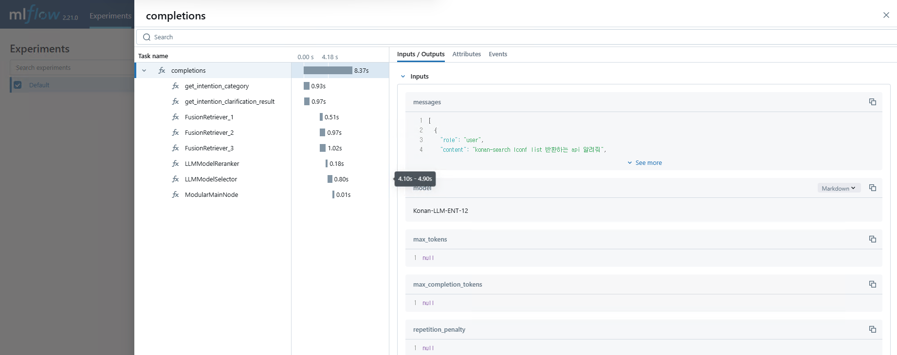
■ RAG의 검색 결과가 이상해요!
주의사항
/response의 결과는 KonanSearch에서 반환한 검색결과를 reranking+selector가 수행된 결과이므로, 검색 이후에 사라졌을 가능성을 고려해야 함.
MLflow 툴을 활용!!
  RAG에서 수행되는 각 단계별로 input/output 확인 가능
  검색결과에 없는 것인지, 어느 단계에서 사라지는 것인지 먼저 확인!

Slide 28
■ 검색엔진 로그 읽기
검색엔진의 각 수행 결과를 확인하기 위해서 검색엔진 로그를 확인할 수 있어야 한다.
색인 로그
logs/kql/kql.log
색인 또는 스케줄 실행 결과를 확인할 수 있다.
검색엔진 관련 문의 시 필수 첨부!
검색 로그
logs/search/rpc.log, logs/system.sys.log
rpc.log에 error_msg로그가, sys.log에 오류메세지가 존재하는지 확인
질의 수행 시 설정에 맞는 parameter가 제대로 설정되어 요청이 오는지 확인
<<<<<<<<<<<<<
[2026-01-16 01:56:12,198] S (request:1576,response:95295,client[172.24.0.7:52728],elapsed_time:3847ms,status_code:200) >>>>>>>>>>>>>
GET /ksm/rag/v5/search?text= %EA%B2%80%EC%83%89%EC%97%94%EC%A7%84%EC%97%90%EC%84%9C+%EC%98%A4%EB%A5%98%EA%B0%80+%EB%82%98%EB%8A%94%EB%8D%B0+%EC%96%B4%EB%96%A4+%EB%A1%9C%EA%B7%B8%EB%A5%BC+%ED%99%95%EC%9D%B8%ED%95%B4%EC%95%BC%ED%95%98%EB%82%98%EC%9A%94+%3F &topk=30&rr=0&threshold=0.5&embedding=embedding-10&llmyn=0&vk=1&relscore=0.0&vols=ragx_zeus&userid=&customfields=url%2CcreatedAt%2Cupdated%2Creporter
import rag;
string post_data = '';
void main() {
printf('%s', rest('GET','/ksm/rag/v5/search',{'URI':'/ksm/rag/v5/search','DAEMON_THREAD_ID':'w2','text':＇검색엔진에서 오류가 나는데 어떤 로그를 확인해야하나요?','topk':'30','rr':'0','threshold':'0.5','embedding':'embedding-10','llmyn':'0','vk':'1','relscore':'0.0','vols':'ragx_zeus','userid':'','customfields':'url,createdAt,updated,reporter','SERVER_IP':'172.24.0.2','SERVER_PORT':7577,'CLIENT_IP':'172.24.0.7','CLIENT_PORT':52728,'HOST':'kylin-search-network:…

Slide 29
■ 실제 실행되는 쿼리를 확인하고 싶어요
IRIS 문서 참조
TS-2025-008. RAG 검색 결과 디버깅 - [12] Product Information – IRIS
DEBUG 플래그를 아래와 같이 설정한 후 검색 혹은 색인을 실행한다.
DEBUG파일을 확인한다.
kql>> import shm;
OK
kql>> shm::create(“DEBUG_RAG”, 0x01, 0x01,. “”);
OK
root@00e8b8d2ae3d:~# cd bin/
root@00e8b8d2ae3d:~/bin# cat debug.log
Thu Jan 15 17:04:47 2026 :1996 rag::build_chunks() build_chunks_from_pages 전 =>{}
Thu Jan 15 17:04:47 2026 :2655 rag::build_chunks_from_pages() chunked_file=[../users/jhjeon/dump/594ce949/tmp46bac5f17c77fd9b.fgf]
Thu Jan 15 17:04:47 2026 :2663 rag::build_chunks_from_pages() dt_guess={'org_dt':'2026', 'std_dt':'20260101', 'fmt':'YYYY'}
Thu Jan 15 17:04:47 2026 :687 rag::import_files() imp smt=>#tag rag_import_files_incr
import rag
void main() {
setenv('lconf','RAG_INDEX_COMP5');
setenv('privilege','superuser');
import files ../users/jhjeon/dump/594ce949 *.fgf to /jhjeon/tabc format
uuid = "``uuid``",
cid = "``cid``",
prev_cid = "``prev_cid``",
title = "``title``",
chunk = "``chunk``",
....

Slide 30
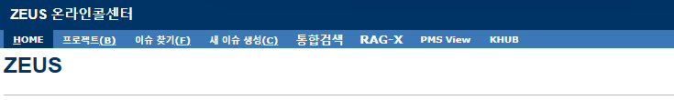
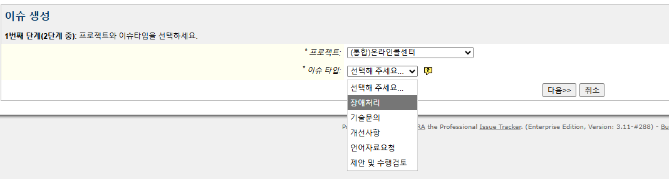
■ ZEUS이슈 어떻게 올리나요?
왜 ZEUS로 이슈를 올려야 하나요?
RAG 제품은 MSA 구조라 구성 요소(software)별 담당자가 달라, 이슈에 따라 여러 담당자가 함께 확인해야 하는 경우가 많음
이슈를 ZEUS에 등록하면 관련 담당자들이 같은 티켓에서 맥락을 공유하므로,
별도 전달·재설명 없이 빠르게 공동 대응이 가능함
또한 Zeus에 구축된 RAG-X가 이슈의 질문·답변을 학습하므로, 동일/유사 이슈가 재발했을 때 다음 담당자에게 지식이 자연스럽게 누적·전파됨

Slide 31
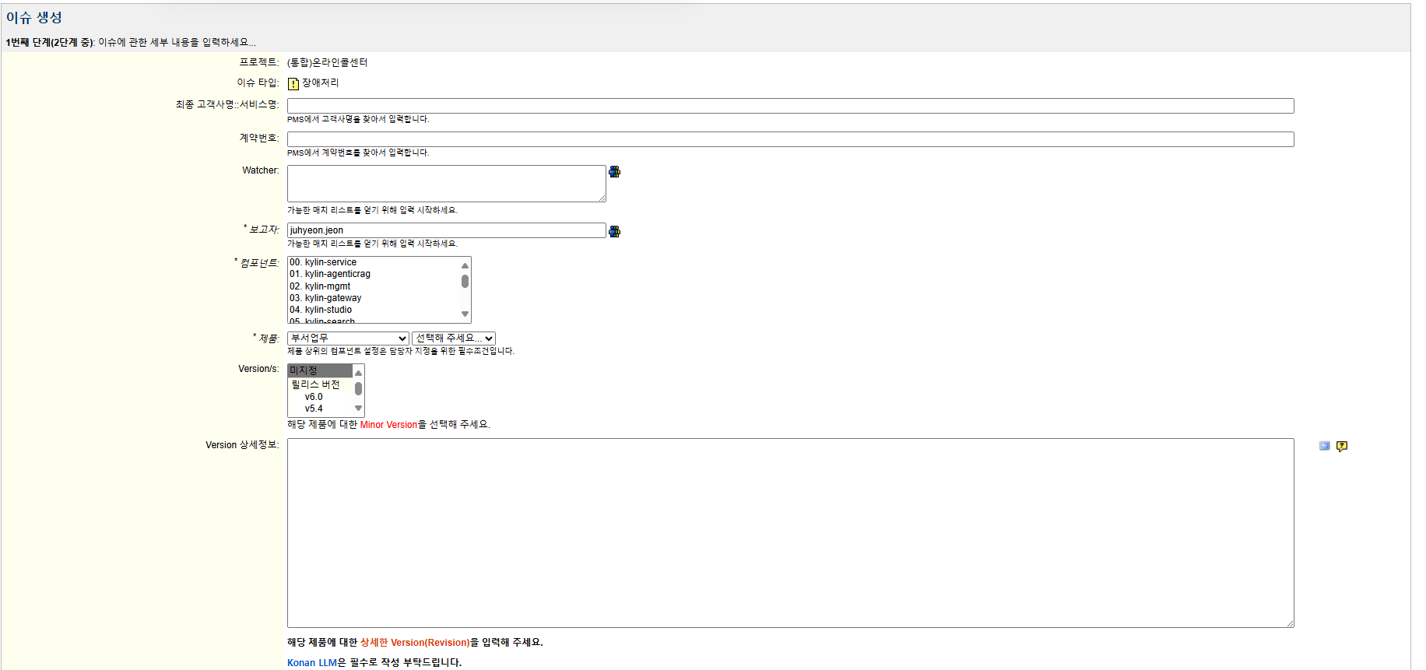
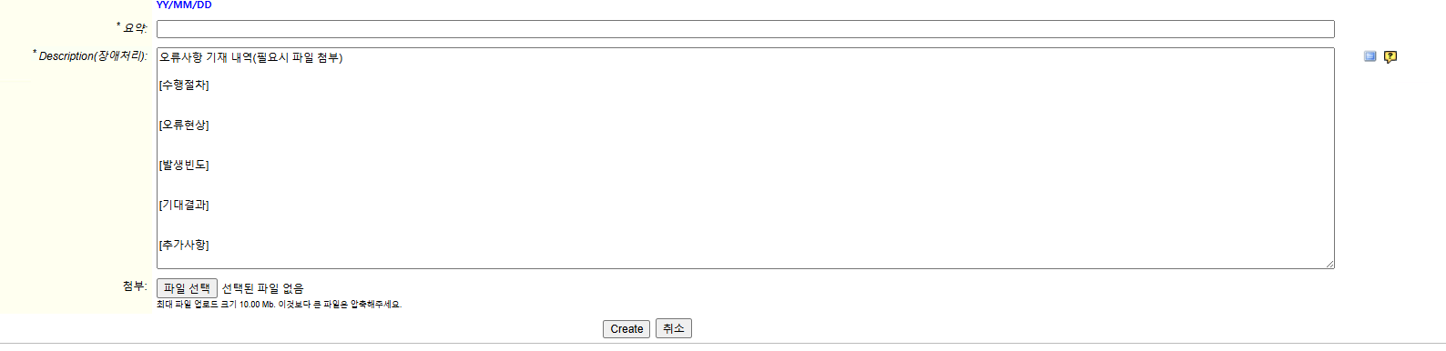
■ ZEUS이슈 어떻게 올리나요?
어떤 컴포넌트의 이슈인지 확신한다면 kylin-search, kylin-service등 선택
아니라면, Konan LLM, RAG-X 제품 선택
각 컴포넌트별 버전정보
[고객사명] 질문 요약
오류 재현 상황 상세 설명. 최대한 상세하게 해주세요!
확보할 수 있는 로그파일
재현을 위해 필요한 파일 (반출이 가능하다면)

Slide 32
8. 실습

Slide 33
■ 데이터 준비
파일 다운로드: http://release.konantech.com/docruzer/RAG-X/train-202602.tar
다운로드 위치: packages/kylin-search/mouned/raw
DB 정보 (PostgreSQL)
  IP:10.10.30.43 port:10020 id:konan pw:konan415 database:train table:train
root@e24da1740577:/home/konan/workspace/kylin_data/packages/kylin-search/mounted# wget http://release.konantech.com/docruzer/RAG-X/train-202602.tar
--2026-02-02 08:15:15-- http://release.konantech.com/docruzer/RAG-X/train-202602.tar
Resolving release.konantech.com (release.konantech.com)... 183.110.247.23
Connecting to release.konantech.com (release.konantech.com)|183.110.247.23|:80... connected.
HTTP request sent, awaiting response... 200 OK
Length: 5775360 (5.5M) [application/octet-stream]
Saving to: ‘train-202602.tar’
train-202602.tar 100%[=====================================================================================================>] 5.51M 2.20MB/s in 2.5s
2026-02-02 08:15:17 (2.20 MB/s) - ‘train-202602.tar’ saved [5775360/5775360]
root@e24da1740577:/home/konan/workspace/kylin_data/packages/kylin-search/mounted# tar xvf train-202602.tar
raw/
raw/Konan_LLM_설치_가이드.pdf
raw/Konan_RAG-X_3.0_사용자매뉴얼_np.pdf
raw/취업규칙_코난테크놀로지_250701.pdf
root@e24da1740577:/home/konan/workspace/kylin_data/packages/kylin-search# cat docker-compose.yml
(생략)
volumes:
(생략)
- ${KYLIN_VOLUME}/kylin-search/mounted/users:/app/konan/search/users
- ${KYLIN_VOLUME}/kylin-search/mounted/pu:/app/konan/search/pu
- ${KYLIN_VOLUME}/kylin-search/mounted/workspace:/app/konan/search/workspace
- ${KYLIN_VOLUME}/kylin-search/mounted/raw:/app/konan/search/raw
ports:
(생략)

Slide 34
9. Q&A

Slide 35
Thank You.

